Slide 1

Румунія

Slide 2
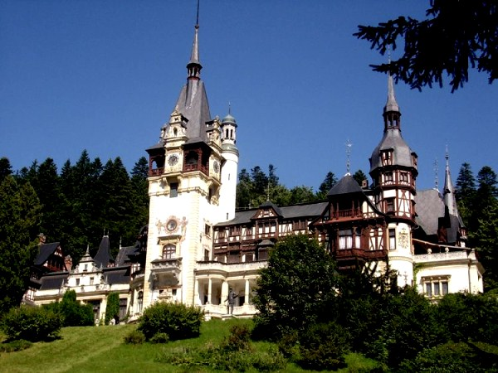
Візитна картка
Площа:238,4 тис. км2
Населення:22 215 000 (2010)
Столиця:Бухарест
Офіційна назва: Держава Румунія
Державний устрій:парламентська республіка
Адміністративний устрій:унітарна країна

Slide 3
ЕГП и природно ресурсний потенціал
Румунія – держава на півдні Європи, в басейні нижнього Дунаю, на сході має вихід до Чорного моря. Крім України, вона межує з Молдовою, Угорщиною, Сербією та Чорнорногорією, Болгарією.
У центральній і північній частині розташовані Румунські Карпати (з вищою точкою – г. Молдовяну, 2544 м), які сходяться з Трансильванськими Альпами. На півдні країни розташована Ніжньодунайська рівнина, на південному сході – плато Добруджа.

Slide 4
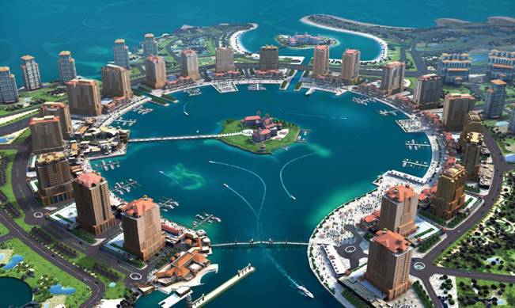
Клімат
Клімат – помірно континентальний. Зима – холодна й сніжна, на рівнинах середні температури січня від 0 до -50С, літо дуже тепле: середні температури липня коливаються. Кількість опадів – від 300 – 700 мм на рівнинах до 1500 мм у горах. Головна річка – Дунай з притоками Жиу, Олт, Сирет, Прут. Майже третина території, головним чином в горах, покрита лісами, рівнинна територія представлена степовою та лісостеповою рослинністю, значна частина країни розорана, тут знаходяться одні з найкращих у Європі ґрунти.

Slide 5
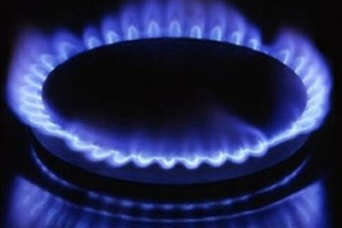
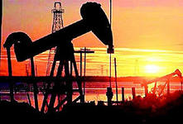
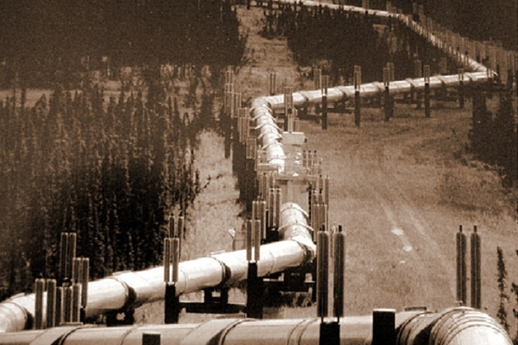
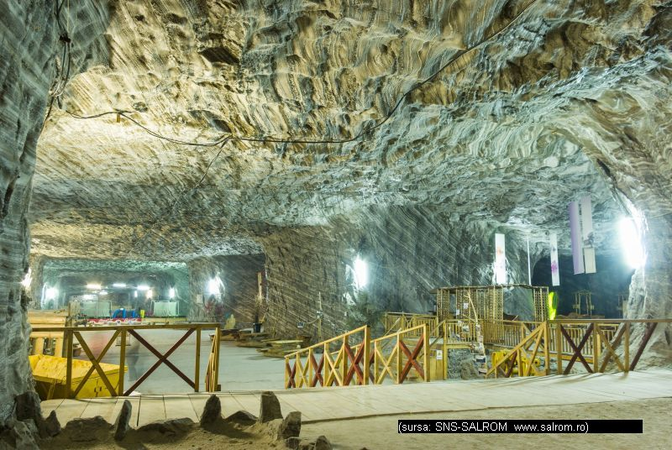
Надра країни багаті на мінеральні ресурси: нафту, природний газ, залізну та марганцеву руди, мідь, боксити, золото, срібло, свинець, цинк, уран, ртуть, калійну сіль, гіпс, вапняки.

Slide 6
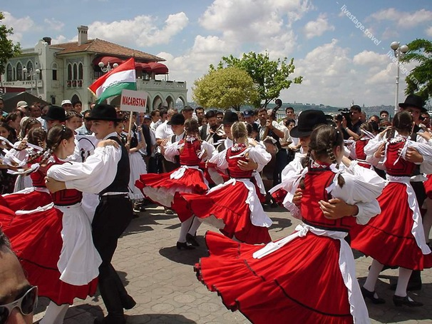
Населення
Більшість населення складають румуни (89,5 %), серед національних меншин найбільш чисельними є угорці, цигани, німці, українці, турки, та ін. Офіційна мова – румунська, належить до романської мовної групи, крім неї, використовуються мови національних меншин. Віруючі – переважно православні християни, є також греко-католики, протестанти, мусульмани, юдаїсти. Демографічна ситуація залишається несприятливою: народжуваність в країні менша за смертність.
Територія заселена дуже нерівномірно, середня щільність населення 91 чол. на км2. Значна кількість населення мешкає в сільській місцевості. Рівень урбанізації складає 56 %.

Slide 7
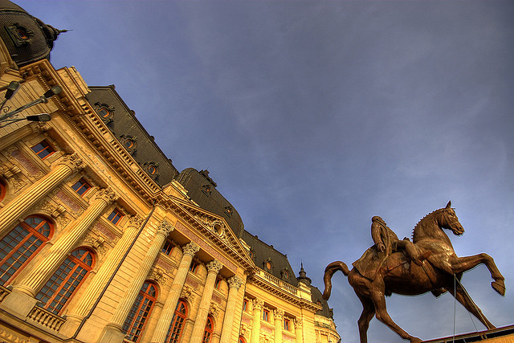
Бухарест
Бухарест, столиця Румунії, розташована на Ніжньодунайській низовині, на річці Димбовіца, в 45 км. від Дунаю.
Бухарест – значний промисловий, транспортний, науковий і культурний центр: розвиток отримали машинобудування, металообробка, чорна та кольорова металургія, хімічна, текстильна, швейна, шкіряно-взуттєва, скляна, фарфоро-фаянсова, деревообробна, харчова промисловість,

Slide 8

Економіка
Румунія – індустріально-аграрна країна. ВВП на душу населення складає 8 17 $. По сьогоднішній день економіка країни знаходиться в стані скрути: застаріле обладнання, через яке на промислових підприємствах тримається низька продуктивність праці, випуск неконкурентоспроможної продукції. Економічне зростання країни іде повільними темпами. Більшість ВВП країни складає вартість продукції промисловості та сільського господарства, менше половини – сфери послуг.
За останні роки все більше надходжень до бюджету країни складає туристична галузь.

Slide 9
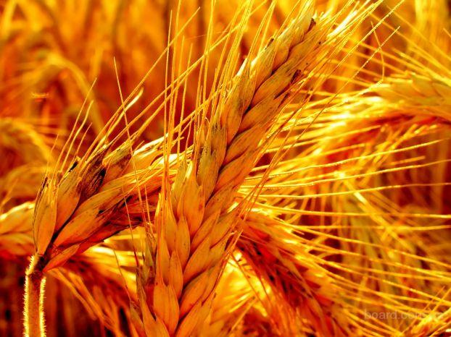
Легка та харчова промисловість розвинені недостатньо.
У сільському господарстві переважає рослинництво зернового напряму. З технічних культур переважають посіви цукрових буряків, соняшнику, коноплі, льон-довгунець, тютюн, цикорій, рицина, мак, гірчиця, картопля. Розвинено овочівництво, виноградарство, плодівництво (найпоширеніші фрукти: яблука та сливи).
Тваринництво має другорядне значення. Розводять велику рогату худобу, свиней, овець, свійську птицю. Розвинено бджільництво. Рибальство поширено в гирлі Дунаю та Чорному морі.
Сільське господарство забезпечує близько 60 % потреб країни у продовольстві.

Slide 10
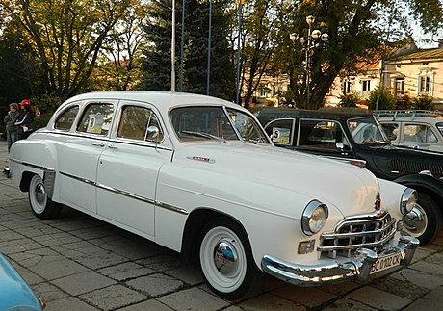
Транспорт
В Румунії розвинено всі види транспорту. Румунські залізниці виконують значну частину вантажоперевезень і перевезень пасажирів усередині країни. Довжина залізниць – понад 11 тис. км. 1075 км. річкової транспортної мережі проходить Дунаєм, головні порти: Галац, Бреїла, Джурджу. Важливість румунських портів зростає із створенням транс’європейської магістралі Рейн-Дунай. Головний морський порт - Констанца.

Slide 11
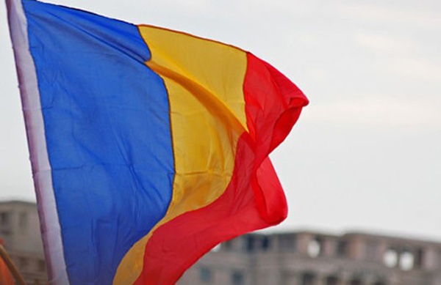
Зовнішньоекономічні зв’язки
Румунія експортує транспортні засоби, хімічні продукти, машини й устаткування, текстиль, продукцію металургійної промисловості.
В імпорті переважає продукція машинобудування, сировина, включаючи нафту та газ, текстиль і вироби з нього. Основні партнери по зовнішній торгівлі – Німеччина, Італія, Франція. Останнім часом збільшуються обсяги торгівлі з Україною.

